Slide 1
316024 Inteligência Artificial Turma A, 01/2022
PPGInf - CIC/UnB
Prof. Li Weigang
weigang@unb.br

Slide 2
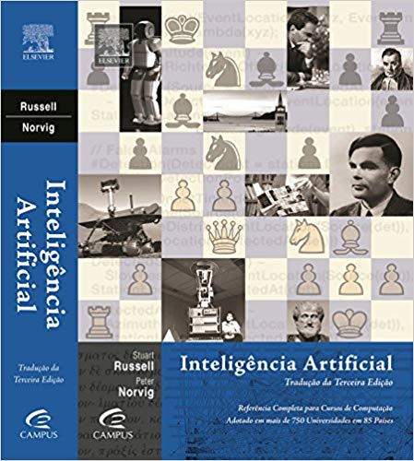

Resolução de problemas por meio de busca
Material:
Agentes inteligentes (Cap. 1 e 2)
Capítulo 3 – Russell & Norvig
Seções 3.1, 3.2 e 3.3
Contato:
weigang@unb.br
weigangbr@gmail.com
Página web:
https://cic.unb.br/~weigang/
Introdução à Inteligência Artificial – IIA, 2020

Slide 3
Problema de IA
Introdução à Inteligência Artificial – IIA, 2020

Slide 4
O agente solucionador de problemas ...
busca uma seqüência de ações que leve a estados desejáveis (objetivos)
Estado inicial
C
A
B
Estado final
A
B
C
Introdução à Inteligência Artificial – IIA, 2020

Slide 5
Métodos de Busca
Busca é uma das mais poderosas abordagens para resolução de problemas em IA
Busca é um mecanismo de resolução de problemas universal que:
Sistematicamente explora as alternativas
Encontra a seqüência de passos para uma solução

Slide 6
Espaço de problemas
Uma atividade simbólica orientada a objetivo ocorre em um espaço de problemas
Busca em um espaço de problemas é visto como um modelo geral de inteligência

Slide 7
Problemas clássicos
Mundo dos blocos
Caixeiro viajante
Labirinto
Cripto-aritmética
Problema de Einstein
Xadrez, Bridge, etc
Jogo dos 8 números
Torre de Hanoi
Missionários e Canibais
Jarro d’água
Mundo do aspirador
Mundo de Wumpus

Slide 8
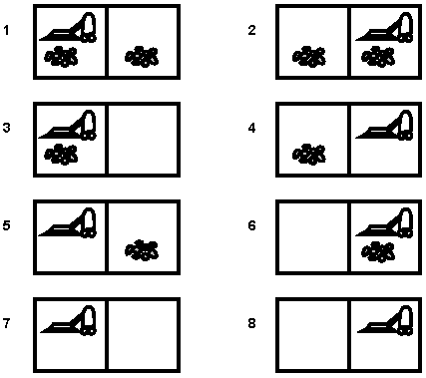
Exemplo: O mundo do aspirador
O mundo consiste em duas salas
Cada sala pode estar suja
O agente pode estar em apenas uma das salas de cada vez
Existem 8 estados possíveis
O agente pode efetuar 3 ações: Esquerda, Direita e Limpar

Slide 9
O que é um problema em IA?
Um problema em IA é definido em termos de...
(1) Um espaço de estados possíveis, incluindo:
um estado inicial
um (ou mais) estado final = objetivo
espaço de estados: todas as cidades da região
Exemplo₁: dirigir de Brasília a Goiânia
Exemplo₂: jogo de 8 números

Slide 10
O que é um problema em IA?
Um problema em IA é definido em termos de...
(2) Um conjunto de ações (ou operadores) que permitem passar de um estado a outro
Exemplo₁: dirigir de uma cidade a outra
Exemplo₂: regras de movimentação de peças no jogo de 8 números
(3) Um objetivo
Pode ser uma propriedade abstrata
Exemplo₁: condição de xeque-mate no Xadrez
Ou um conjunto de estados finais do mundo
Exemplo₂: estar em Goiânia

Slide 11
O que é um problema em IA?
Um problema em IA é definido em termos de...
(4) Uma solução
caminho (seqüência de ações ou operadores) que leva do estado inicial a um estado final (objetivo).
(5) Um espaço de estados
conjunto de todos os estados alcançáveis a partir do estado inicial por qualquer seqüência de ações.

Slide 12
Como formular um problema?
Formulação do problema e do objetivo
Quais são os estados e as ações a serem consideradas?
Qual é (e como representar) o objetivo?
Busca (solução do problema)
Processo que gera/analisa seqüências de ações para alcançar um objetivo
Solução = caminho entre estado inicial e estado final.
Custo do caminho = qualidade da solução
Execução
Executar a solução completa encontrada ou
Intercalar execução com busca: exige planejamento

Slide 13
Exemplos de formulação de problemas
Jogo dos 8 números
Estados = cada possível configuração do tabuleiro
Estado inicial = qualquer um dos estados possíveis
Teste de término = “ordenado, com vazio na posição [2,2]”
Operadores = mover vazio (esquerda, direita, para cima e para baixo)
Custo do caminho = número de passos da solução

Slide 14
Exemplos de formulação de problemas
Ida para Goiânia
Estados = cada possível cidade do mapa
Estado inicial = Brasília
Teste de término = estar em Goiânia
Operadores = dirigir de uma cidade para outra
Custo do caminho = número de cidades visitadas, distância percorrida, tempo de viagem, grau de divertimento, etc

Slide 15
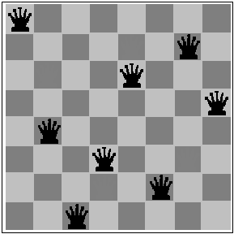
Exemplos de formulação de problemas
8 rainhas
Estado inicial = qualquer arranjo de 0 a 8 rainhas no tabuleiro
Teste de término = 8 rainhas sem ameaças mútuas
Operadores = adicionar uma rainha em qualquer casa
Custo do caminho = não aplicável ou zero, pois somente o estado final conta, mas o custa da busca, no entanto, pode ser de interesse
solucao([]).
solucao([X/Y|Outros]) :-
solucao(Outros),
member(Y,[1,2,3,4,5,6,7,8]),
sem_ataque(X/Y,Outros).
sem_ataque(_,[]).
sem_ataque(X/Y,[X1/Y1|Outros]) :-
Y =\= Y1,
Y1 - Y =\= X1 - X,
Y1 - Y =\= X - X1,
sem_ataque(X/Y,Outros).
modelo([1/Y1,2/Y2,3/Y3,4/Y4,5/Y5,6/Y6,7/Y7,8/Y8]).
Obs.: Existem outras 91 soluções

Slide 16
Alguns problemas do mundo real
Cálculo de rotas: rotas em redes de computadores, planejamento de viagens, planejamento de rotas aéreas, caixeiro viajante
Alocação (Scheduling): salas de aula, máquinas industriais
Projeto de VLSI: um chip VLSI típico pode ter milhões de portas; os posicionamentos e as conexões de cada porta são críticos para o bom funcionamento de um chip
Navegação de robôs:
geracaoalização do problema da navegação
Robôs movem-se em espaços contínuos, com um conjunto (infinito) de possíveis ações e estados
Controlar os movimentos do robô no chão, e de seus braços e pernas requer espaço multi-dimensional
Montagem de objetos complexos por robôs

Slide 17
Desempenho de um algoritmo de busca
O algoritmo encontrou alguma solução?
É uma boa solução?
Custo de caminho (qualidade da solução)
É uma solução computacionalmente barata?
Custo da busca (tempo e memória)

Slide 18
Como formular um problema?
Custo total = custo do caminho + custo de busca
Exemplos de função de custo de caminho (caminho entre cidades)
número de cidades visitadas
distância entre as cidades
tempo de viagem
...
Espaço de estados grande:
melhor solução × solução mais barata

Slide 19
Como escolher estados e ações?
Abstrair-se dos detalhes irrelevantes
na formulação do problema (ações e estados)
nas funções de custo de caminho e de busca
Exemplo: dirigir de Brasília a Goiânia
Não interessa:
número de passageiros
o que toca no rádio (estado)
cidades sem acesso rodoviário (estado)
o que se come e bebe dentro do carro (ações)
número de postos policiais no caminho (custo de caminho)
número de operações de adição (custo de busca)
É tarefa do projetista fazer as boas escolhas

Slide 20
Como formular um problema?
Como escolher estados e ações?
Outro exemplo: Jogo das 8 Rainhas
Dispor 8 rainhas no tabuleiro de forma que não possam se “atacar”
Não pode haver mais de uma rainha em uma mesma linha, coluna ou diagonal
Somente o custo da busca conta
Pois não existe custo de caminho
Existem diferentes estados e operadores possíveis
Essa escolha pode ter conseqüências boas ou nefastas na complexidade da busca ou no tamanho do espaço de estados

Slide 21
Como formular um problema?
Como escolher estados e ações?
Outro exemplo: Jogo das 8 Rainhas
Formulação A
estados: qualquer disposição de n (n ≤ 8) rainhas
operadores: adicionar uma rainha a qualquer posição do tabuleiro
64⁸ possibilidades: vai até o fim para testar se dá certo
Formulação B
estados: disposição de n (n ≤ 8) rainhas sem ataque mútuo (teste gradual)
operadores: adicionar uma rainha na coluna vazia mais à esquerda em que não possa ser atacada
melhor (2057 possibilidades), mas pode não haver ação possível
Formulação C
estados: disposição com 8 rainhas, uma em cada coluna
operadores: mover rainha atacada para outra casa na mesma coluna

Slide 22
Como formular um problema?
Problemas de estados simples
Conhecimento do agente
Sabe em que estado está (mundo totalmnente ascessível)
Sabe o efeito de cada uma de suas ações
Cada ação leva a um único estado
Técnica: busca

Slide 23
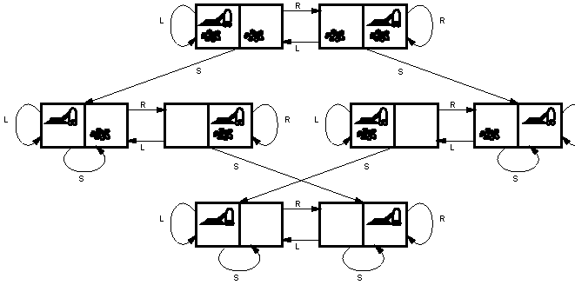
Problemas de estados simples
Exemplo: o mundo do aspirador
Estado inicial: um dos 8 estados abaixo
Operadores: mover para a esquerda, mover para a direita, limpar
Teste do objetivo: nenhuma sujeira em qualquer sala
Custo do caminho: cada ação custa 1
Estado 5

Slide 24
Problemas de estados múltiplos
Conhecimento do agente
Não sabe seu estado inicial (percepção deficiente), mas sabe o efeito de suas ações
OU
Sabe seu estado inicial mas não o efeito de cada uma de suas ações
O agente deve raciocinar sobre os conjuntos de estados aos quais ele pode chegar pelas ações
Nestes casos, sempre existe uma seqüência de ações que leva a um estado final
Técnica: busca

Slide 25
Problemas de estados múltiplos
Exemplo: o mundo do aspirador
Conjunto de estados: cada estado é um subconjunto dos 8 estados possíveis
Operadores: mover para a esquerda, mover para a direita, limpar
Teste do objetivo: nenhum dos estados do subconjunto de estados tem lixo
Custo do caminho: cada ação custa 1

Slide 26
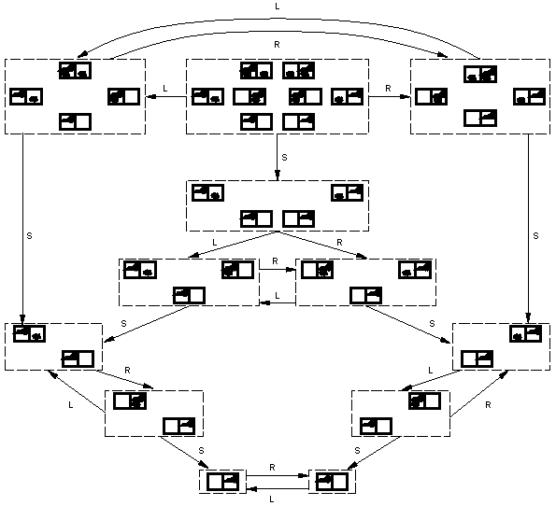
Como formular um problema?
Problemas de estados múltiplos
Exemplo: o mundo do aspirador
No mundo do aspirador, quando não há sensores, o agente sabe que existem 8 estados iniciais
Pode ser calculado que uma ação para a Direita chegará a um dos estados {2, 4, 6, 8} e o agente pode descobrir que a seqüência de ações [Direita, Limpar, Esquerda, Limpar] garante que o objetivo é alcançado.

Slide 27
Problemas contingenciais
Conhecimento do agente
O agente não enxerga o ambiente inteiro
OU
O agente não sabe precisar o efeito das ações
Exemplo: agente enxerga apenas o quarto onde está; dirigir com mapa
Não há uma seqüência prévia de ações que garanta a solução do problema
O agente precisa intercalar busca e execução
Exemplo: o agente só pode decidir aspirar quando chegar ao quarto
{1,5} → [aspirar, direita, aspirar se existe poeira]
Técnica: Planejamento
O agente constrói uma árvore de ações, onde cada ramo lida com uma possível contingência.

Slide 28
Problemas exploratórios
Conhecimento do agente
o agente não conhece seus possíveis estados
E
o agente não sabe o efeito de suas ações
Exemplo: estar perdido em uma cidade desconhecida sem mapa
O agente deve explorar seu ambiente, descobrindo gradualmente o resultado de suas ações e os estados existentes
Se o agente “sobreviver”, terá aprendido um mapa do ambiente que poderá ser reutilizado em outros problemas
Técnica: Aprendizagem

Slide 29
Implementação
Modelo genérico de agentes resolvedores de problemas
função Agente-Simples-SP(p) retorna uma ação
entrada: p, um dado perceptivo
estado ← Atualiza-Estado(estado, p)
se s (seqüência de ações) está vazia
então
o(objetivo) ← Formula-Objetivo(estado)
problema ← Formula-Problema(estado, o)
s ← Busca(problema)
ação ← Primeira(s, estado)
s ← Resto(s, estado)
retorna ação

Slide 30
Implementação
Espaços de Estados podem ser representados como uma árvore onde os estados são nós e as operações são arcos
Os nós da árvore podem guardar mais informação do que apenas o estado. Formam uma estrutura de dados com 5 componentes:
1. o estado correspondente
2. o seu nó pai
3. o operador aplicado para gerar o nó (a partir do pai)
4. a profundidade do nó
5. o custo do nó (desde a raiz)

Slide 31
Implementação
Busca em espaço de estados
função Busca-Genérica (problema, Função-Insere) retorna uma solução ou falha
fronteira ← Faz-Fila(Faz-Nó(Estado-Inicial[problema]))
loop do
se fronteira está vazia então retorna falha
nó ← Remove-Primeiro(fronteira)
se Teste-Término[problema] aplicado a Estado[nó] tiver sucesso
então retorna nó
fronteira ← Função-Insere(fronteira, Operadores[problema])
end

Slide 32
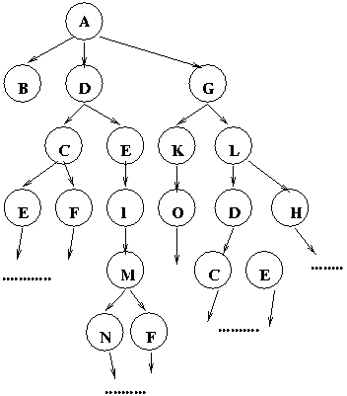
Como procurar a solução de um problema?
Problema de busca geral
Representação de uma árvore de busca

Slide 33
Como procurar a solução de um problema?
Métodos para a resolução de problema
Satisfação de restrições
Busca exaustiva (ou cega)
Busca heurística (ou informada)

Slide 34
Satisfação de restrições
Um problema de satisfação de restrições é composto de:
1. Estados, que correspondem a valores de um conjunto de variáveis
2. O teste de objetivo especifica um conjunto de restrições que os valores devem obedecer

Slide 35
Satisfação de restrições
Problemas de busca comuns
Estado é uma “caixa preta”, ou seja, qualquer velha estrutura de dados que possibilite teste de objetivo, avaliação e sucessor
Satisfação de restrições
Estado é definido por variáveis V_{i}, com valores de um domínio D_{i}
O teste de objetivo é um conjunto de restrições que especificam combinações alcançáveis de valores através de subconjuntos de variáveis
Exemplos: 8 rainhas, cripto-aritmética, problema de Einstein, projeto de circuitos, scheduling, ...

Slide 36
Satisfação de restrições
Exemplos
Problema das 8 rainhas:
Variáveis: R₁, R₂, …, R₈, onde R_{i} é a casa ocupada pela iª rainha.
Domínio: {1, 2, 3, 4, 5, 6, 7, 8}
Restrições: R_{i} ≠ R_{j} (não pode estar na mesma linha) |R_{i} – R_{j}| ≠ |i – j| (não pode estar na mesma diagonal)
Implementação:
solucao([]).
solucao([X/Y|Outros]) :-
solucao(Outros),
member(Y,[1,2,3,4,5,6,7,8]),
sem_ataque(X/Y,Outros).
sem_ataque(_,[]).
sem_ataque(X/Y,[X1/Y1|Outros]) :-
Y =\= Y1,
Y1 - Y =\= X1 - X,
Y1 - Y =\= X - X1,
sem_ataque(X/Y,Outros).
modelo([1/Y1,2/Y2,3/Y3,4/Y4,5/Y5,6/Y6,7/Y7,8/Y8]).

Slide 37
Busca cega (ou exaustiva)
Introdução à Inteligência Artificial – IIA, 2020

Slide 38
Busca cega (ou exaustiva)
Não sabe qual o melhor nó da fronteira a ser expandido = menor custo de caminho desse nó até um nó final (objetivo)
Estratégias de Busca (ordem de expansão dos nós):
caminhamento em largura
caminhamento em profundidade
... e suas variações.
Direção de Busca:
Do estado inicial para o objetivo (forward chaining)
Do objetivo para o estado inicial (backward chaining)
Ambos ao mesmo tempo (bidirecional)

Slide 39
Busca cega (ou exaustiva)
Estratégias
Busca em largura
Busca com custo uniforme
Busca em profundidade
Busca com profundidade limitada
Busca com aprofundamento iterativo

Slide 40
Busca cega (ou exaustiva)
Busca em largura
Ordem de expansão dos nós:
1. Nó raiz
2. Todos os nós de profundidade 1
3. Todos os nós de profundidade 2, etc…

Slide 41
Busca cega (ou exaustiva)
Busca em largura
Encontra a solução de menor custo de caminho.
Completa sempre e ótima se condição₁ é satisfeita
Condição₁: ∀n’,n profundidade(n’) ≥ profundidade(n) ⇒ custo de caminho(n’) ≥ custo de caminho (n).
Obs: sempre é a solução geral mais barata, devido ao custo de busca associado
Custo de tempo:
se o fator de expansão do problema (número de nós gerados a partir de cada nó) é b e a primeira solução para o problema está no nível d, então o número máximo de nós gerados até se encontrar a solução é 1 + b + b² + … + b^{d}
Custo exponencial = O(b^{d}).

Slide 42
Busca cega (ou exaustiva)
Busca em largura
Custo de memória: A fronteira do espaço de estados deve permanecer na memória, o que é um problema mais crucial do que o tempo de execução da busca
Conclusão: Esta estratégia só dá bons resultados quando a profundidade da árvore de busca é pequena

Slide 43
Busca cega (ou exaustiva)
Busca em largura - com custo uniforme
Modifica a busca em largura
Expande o nó da fronteira com menor custo de caminho
Cada operador pode ter um custo associado diferente, medido pela função g(n), para o nó n.
[Na busca em largura: g(n) = profundidade(n)]
Completa sempre e ótima se condição₂ é satisfeita.
Condição₂: g(sucessor(n)) ≥ g(n)
Complexidade: teoricamente igual a busca em largura

Slide 44
Busca cega (ou exaustiva)
Busca em largura com custo uniforme
Ordem de expansão dos nós:
1. Nó raiz
2. Nó profundidade 1 com menor custo
3. Segundo nó profundidade 1 com menor custo, etc.
S
A
1
10
S
5
B
5
G
A
B
C
15
C
5
1
5
15
G
G
11
10

Slide 45
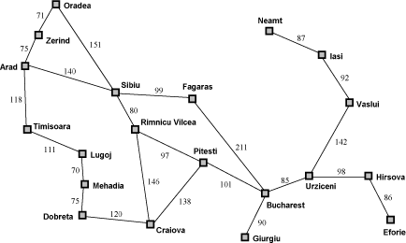
Busca cega (ou exaustiva)
Busca em largura
146
Já chegou aqui com caminho menor!!!...
239
Já chegou aqui com caminho menor!!!...
origem
220
Menor caminho
229
450
317
299
366
418
374
Já chegou aqui com caminho menor!!!...
destino

Slide 46
Busca cega (ou exaustiva)
Busca em profundidade
Ordem de expansão dos nós:
Sempre expande o nó no nível mais profundo da árvore
Quando um nó final não é solução, o algoritmo volta para expandir nós mais superficiais
1. Nó raiz
2. Primeiro nó de profundidade 1
3. Primeiro nó de profundidade 2, etc.

Slide 47
Busca cega (ou exaustiva)
Busca em profundidade
Não é completa nem é ótima
Deve ser evitada quando as árvores geradas são muito profundas ou geram caminhos infinitos
Para problemas com várias soluções, pode ser bem mais rápida do que busca em largura
Custo de memória:
mantém na memória o caminho que está sendo expandido no momento, e os nós irmãos dos nós no caminho
O(b.m): necessita armazenar apenas b.m nós para um espaço de estados com fator de expansão b e profundidade m
m pode ser maior que d (profundidade da 1a. solução)
Custo de tempo: O(b^{m}), no pior caso

Slide 48
Busca cega (ou exaustiva)
Busca em profundidade limitada
Evita o problema de caminhos muito longos ou infinitos impondo um limite máximo de profundidade para os caminhos gerados
Esse limite deve assegurar a completude da busca
l ≥ d, onde l é o limite de profundidade e d é a profundidade da primeira solução do problema
Não é ótima (= busca em profundidade)
Para profundidade = 2 ...

Slide 49
Busca cega (ou exaustiva)
Busca em profundidade limitada
Complexidade de tempo e de espaço:
Necessita armazenar apenas b.l nós para um espaço de estados com fator expansão b
Similar a da busca em profundidade: O(b^{l}), onde l é o limite de profundidade
Problema:
Em geral, é difícil de prever um bom limite de profundidade antes de se buscar uma solução do problema

Slide 50
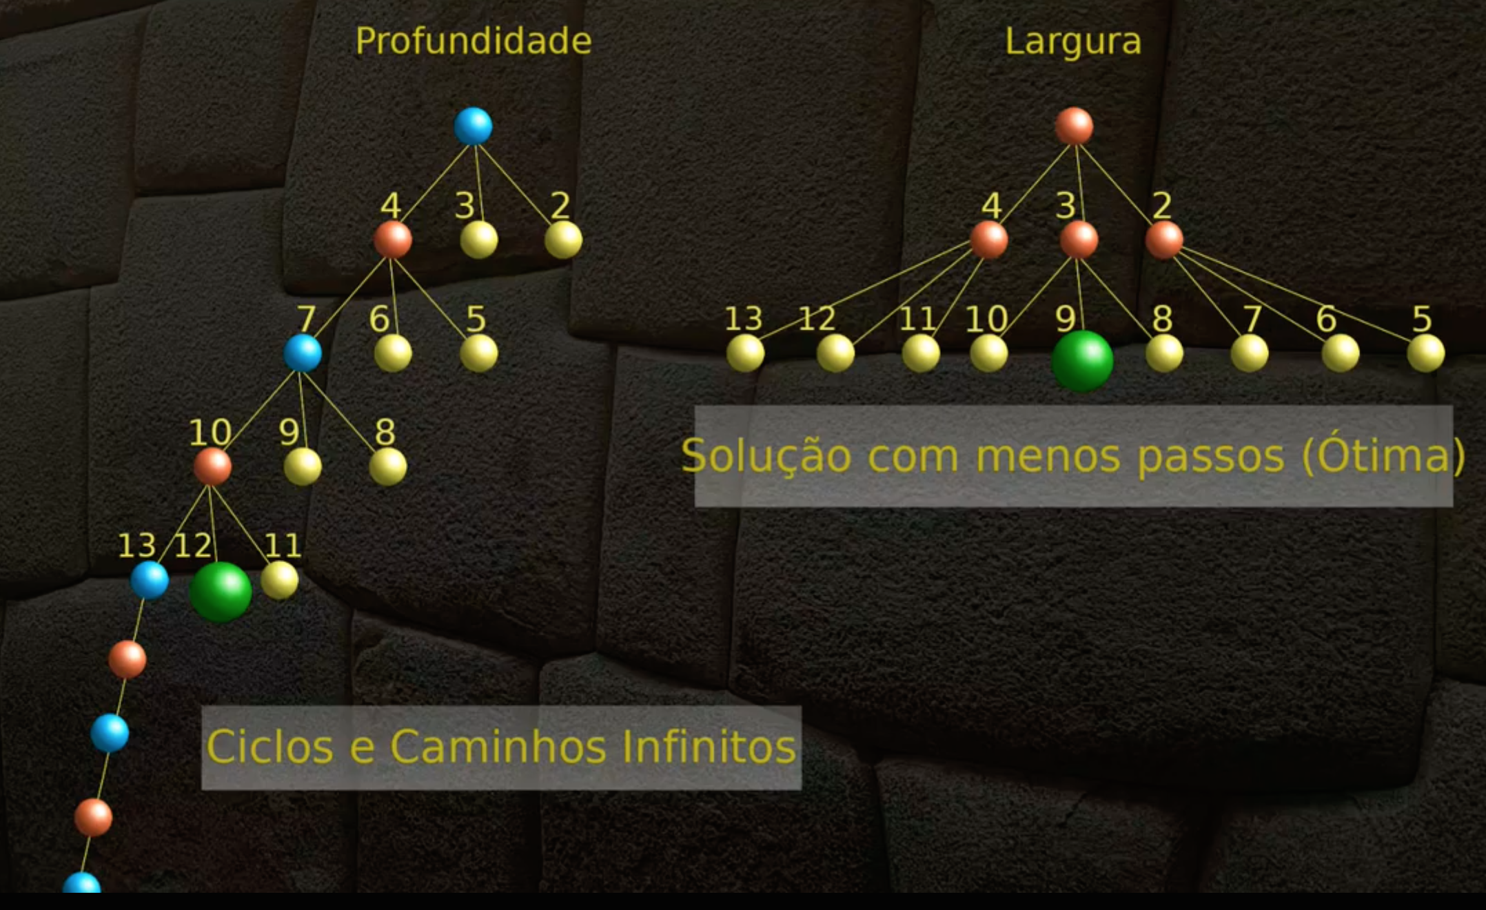
Busca cega (ou exaustiva)

Slide 51
Busca cega (ou exaustiva)
Limite = 0
Busca em aprofundamento iterativo
Tenta limites com valores crescentes, partindo de zero, até encontrar a primeira solução
fixa profundidade = i, executa busca
se não chegou a um objetivo, recomeça busca com profundidade = i + n (n qualquer)
Se i = 1 e n = 1, é igual à busca em largura
Combina as vantagens de busca em largura com busca em profundidade
É ótima e completa
Limite = 1
Limite = 2
Limite = 3
.
.
.

Slide 52
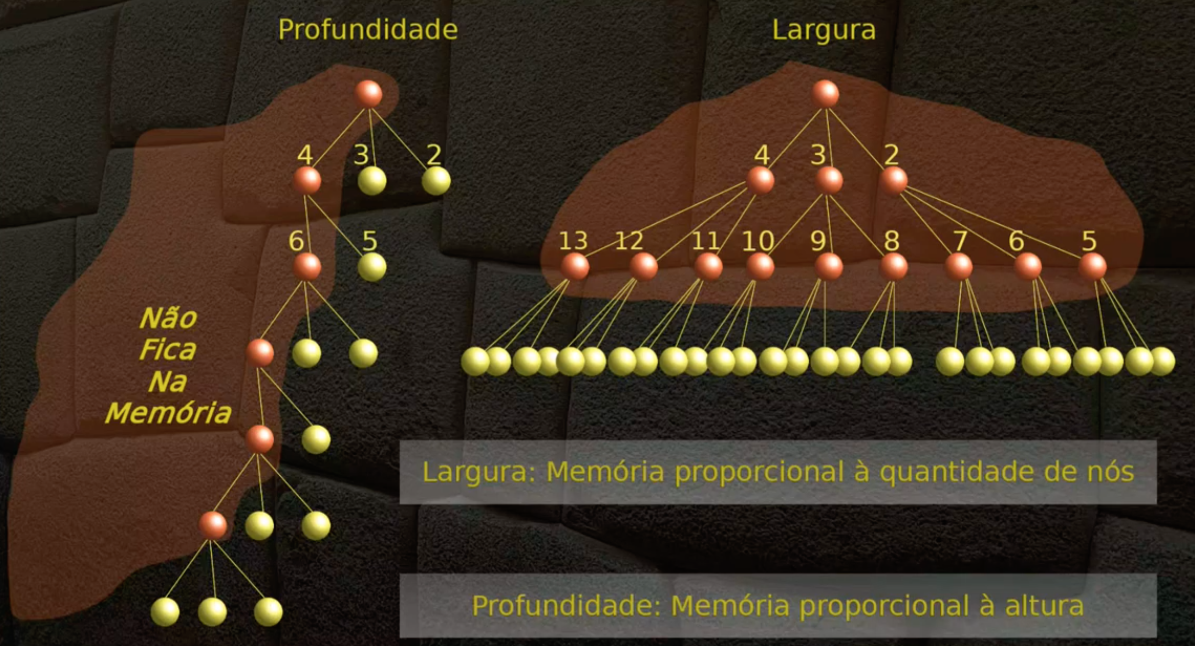
Busca cega (ou exaustiva)

Slide 53
Busca cega (ou exaustiva)
Busca em aprofundamento iterativo
Complexidade:
Fator de expansão: 1+ b + b² + ...+ b^{d-2} + b^{d-1} + b^{d}
Nº expansões: (d+1).1 + (d).b + (d-1).b² + ... + 3.b^{d-2} + 2.b^{d-1} + 1.b^{d}
Custo de memória: b.d
necessita armazenar apenas b.d nós para um espaço de estados com fator de expansão b e limite de profundidade d
Custo de tempo: O(b^{d})
Bons resultados quando o espaço de estados é grande e a profundidade desconhecida

Slide 54
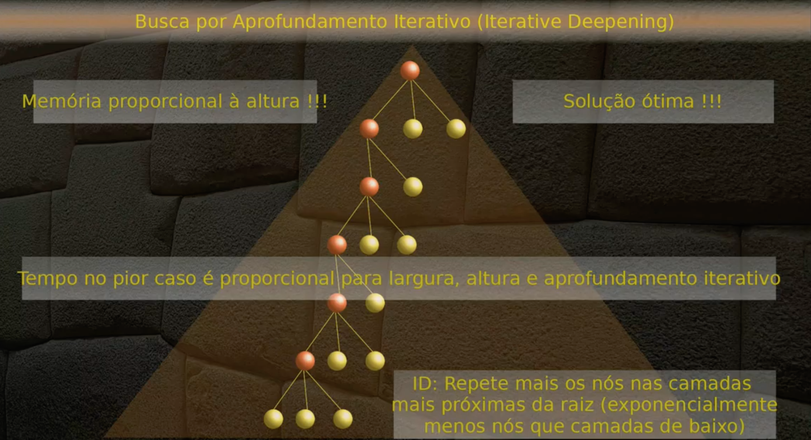
Busca cega (ou exaustiva)

Slide 55
Busca cega (ou exaustiva)
Direção da busca
Encadeamento progressivo (Forward chaining)
Para frente, a partir do estado inicial
A busca é interrompida quando um estado final é encontrado
Estados
iniciais
Estados
finais

Slide 56
Busca cega (ou exaustiva)
Direção da busca
Encadeamento regressivo (Backward chaining)
Para trás, a partir do estado final desejado
A busca é interrompida quando o estado inicial é encontrado
Estados
iniciais
Estados
finais

Slide 57
Busca cega (ou exaustiva)
Direção da busca
Busca bidirecional
Para frente, a partir do nó inicial, e para trás, a partir do nó final
A busca é interrompida quando os dois processos geram um mesmo estado intermediário
Estados
iniciais
Estados
finais

Slide 58
Busca cega (ou exaustiva)
Direção da busca
Busca bidirecional
É possível utilizar estratégias diferentes (largura, profundidade, etc.) em cada direção da busca
Busca para trás
gera predecessores do nó final
Se os operadores são reversíveis: conjunto de predecessores do nó = conjunto de sucessores do nó
Custo: O(b^{d/2})
Se o fator de expansão dos nós é b nas duas direções e a profundidade do último nó gerado é d, cada processo busca até metade da profundidade do nó

Slide 59
Busca cega (ou exaustiva)
Evitando estados repetidos
Problema geral em busca:
Expandir estados presentes em caminhos já explorados
É inevitável quando existe operadores reversíveis
A árvore de busca é potencialmente infinita
Exemplo: encontrar rotas, canibais e missionários
Idéia:
podar (“prune”) estados repetidos, para gerar apenas a parte da árvore que corresponde ao grafo do espaço de estados (que é finito!)
mesmo quando esta árvore é finita ... evitar estados repetidos pode reduzir exponencialmente o custo da busca

Slide 60
Busca cega (ou exaustiva)
Evitando estados repetidos
Exemplo:
(m + 1) estados no espaço ⇒ 2^{m} caminhos na árvore
Questão:
Como evitar expandir estados presentes em caminhos já explorados sem aumentar de forma considerável o custo computacional?
Espaço de estados
Árvore de busca

Slide 61
Busca cega (ou exaustiva)
Evitando estados repetidos
Soluções:
Não retornar ao estado “pai”
Função que rejeita geração de sucessor igual ao pai
Não criar caminhos com ciclos
Não gerar sucessores para qualquer estado que já apareceu no caminho sendo expandido
Não gerar qualquer estado que já tenha sido criado antes (em qualquer ramo)
Requer que todos os estados gerados permaneçam na memória
Custo de memória: O(b^{d})
Pode ser implementado mais eficientemente com tabelas hash

Slide 62
Busca cega (ou exaustiva)
Considerações finais
Comparação entre os métodos:
Onde b = fator de expansão do problema d = nível da primeira solução para o problema l = limite de profundidade m = profundidade máxima

Slide 63
Busca cega (ou exaustiva)
Considerações finais
Problema:
Custo de armazenamento e verificação × Custo extra de busca
Solução:
Depende do problema
Quanto mais “loops”, mais vantagem em evitá-los!

Slide 64
Agente
Introdução à Inteligência Artificial – IIA, 2020

Slide 65
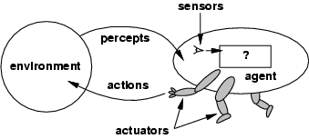
Agentes
Um agente é algo capaz de perceber seu ambiente por meio de sensores e de agir sobre esse ambiente por meio de atuadores.
Agente humano
Sensores: Olhos, ouvidos e outros órgãos.
Atuadores: Mãos, pernas, boca e outras partes do corpo.
Agente robótico
Sensores: câmeras e detectores de infravermelho.
Atuadores: vários motores.
Agente de software
Sensores: entrada do teclado, conteúdo de arquivos e pacotes vindos da rede.
Atuadores: tela, disco, envio de pacotes pela rede.
Introdução à Inteligência Artificial – IIA, 2020

Slide 66

Mapeando percepções em ações
Exemplo: O mundo do aspirador de pó
Sequência de percepções: história completa de tudo que o agente percebeu.
O comportamento do agente é dado abstratamente pela função do agente:
[f: P* → A]
onde é a P* é uma sequência de percepções e A é uma ação.
O programa do agente roda em uma arquitetura física para produzir f.
Agente = arquitetura + programa.
Percepções: local e conteúdo
Exemplo: [A, sujo]
Ações: Esquerda, Direita, Aspirar, NoOp
Introdução à Inteligência Artificial – IIA, 2020

Slide 67
Agentes Racionais (1)
PEAS
Como preencher corretamente a tabela de ações do agente para cada situação?
O agente deve tomar a ação “correta” baseado no que ele percebe para ter sucesso.
O conceito de sucesso do agente depende uma medida de desempenho objetiva.
Exemplos: quantidade de sujeira aspirada, gasto de energia, gasto de tempo, quantidade de barulho gerado, etc.
A medida de desempenho deve refletir o resultado realmente desejado.
Ao projetar um agente, a primeira etapa deve ser sempre especificar o ambiente de tarefa.
Performance = Medida de Desempenho
Environment = Ambiente
Actuators = Atuadores
Sensors = Sensores
Introdução à Inteligência Artificial – IIA, 2020

Slide 68
Agentes Racionais (2)
Agente racional: para cada sequência de percepções possíveis deve selecionar uma ação que se espera venha a maximizar sua medida de desempenho, dada a evidência fornecida pela seqüência de percepções e por qualquer conhecimento interno do agente.
Exercício: para que medida de desempenho o agente aspirador de pó é racional?
Introdução à Inteligência Artificial – IIA, 2020

Slide 69
Agentes Racionais (3)
Racionalidade é diferente de perfeição.
A racionalidade maximiza o desempenho esperado, enquanto a perfeição maximiza o desempenho real.
A escolha racional só depende das percepções até o momento.
Mas os agentes podem (e devem!) executar ações para coleta de informações.
Um tipo importante de coleta de informação é a exploração de um ambiente desconhecido.
O agente também pode (e deve!) aprender, ou seja, modificar seu comportamento dependendo do que ele percebe ao longo do tempo.
Nesse caso o agente é chamado de autônomo.
Um agente que aprende pode ter sucesso em uma ampla variedade de ambientes.
Introdução à Inteligência Artificial – IIA, 2020

Slide 70
Agentes Racionais (3)
Racionalidade é diferente de perfeição.
A racionalidade maximiza o desempenho esperado, enquanto a perfeição maximiza o desempenho real.
A escolha racional só depende das percepções até o momento.
Mas os agentes podem (e devem!) executar ações para coleta de informações.
Um tipo importante de coleta de informação é a exploração de um ambiente desconhecido.
O agente também pode (e deve!) aprender, ou seja, modificar seu comportamento dependendo do que ele percebe ao longo do tempo.
Nesse caso o agente é chamado de autônomo.
Um agente que aprende pode ter sucesso em uma ampla variedade de ambientes.
Introdução à Inteligência Artificial – IIA, 2020

